Slide 1



GERENCIA INTEGRAL DE RESIDUOS SOLIDOS
Municipalidad Provincial de Puno

Slide 2
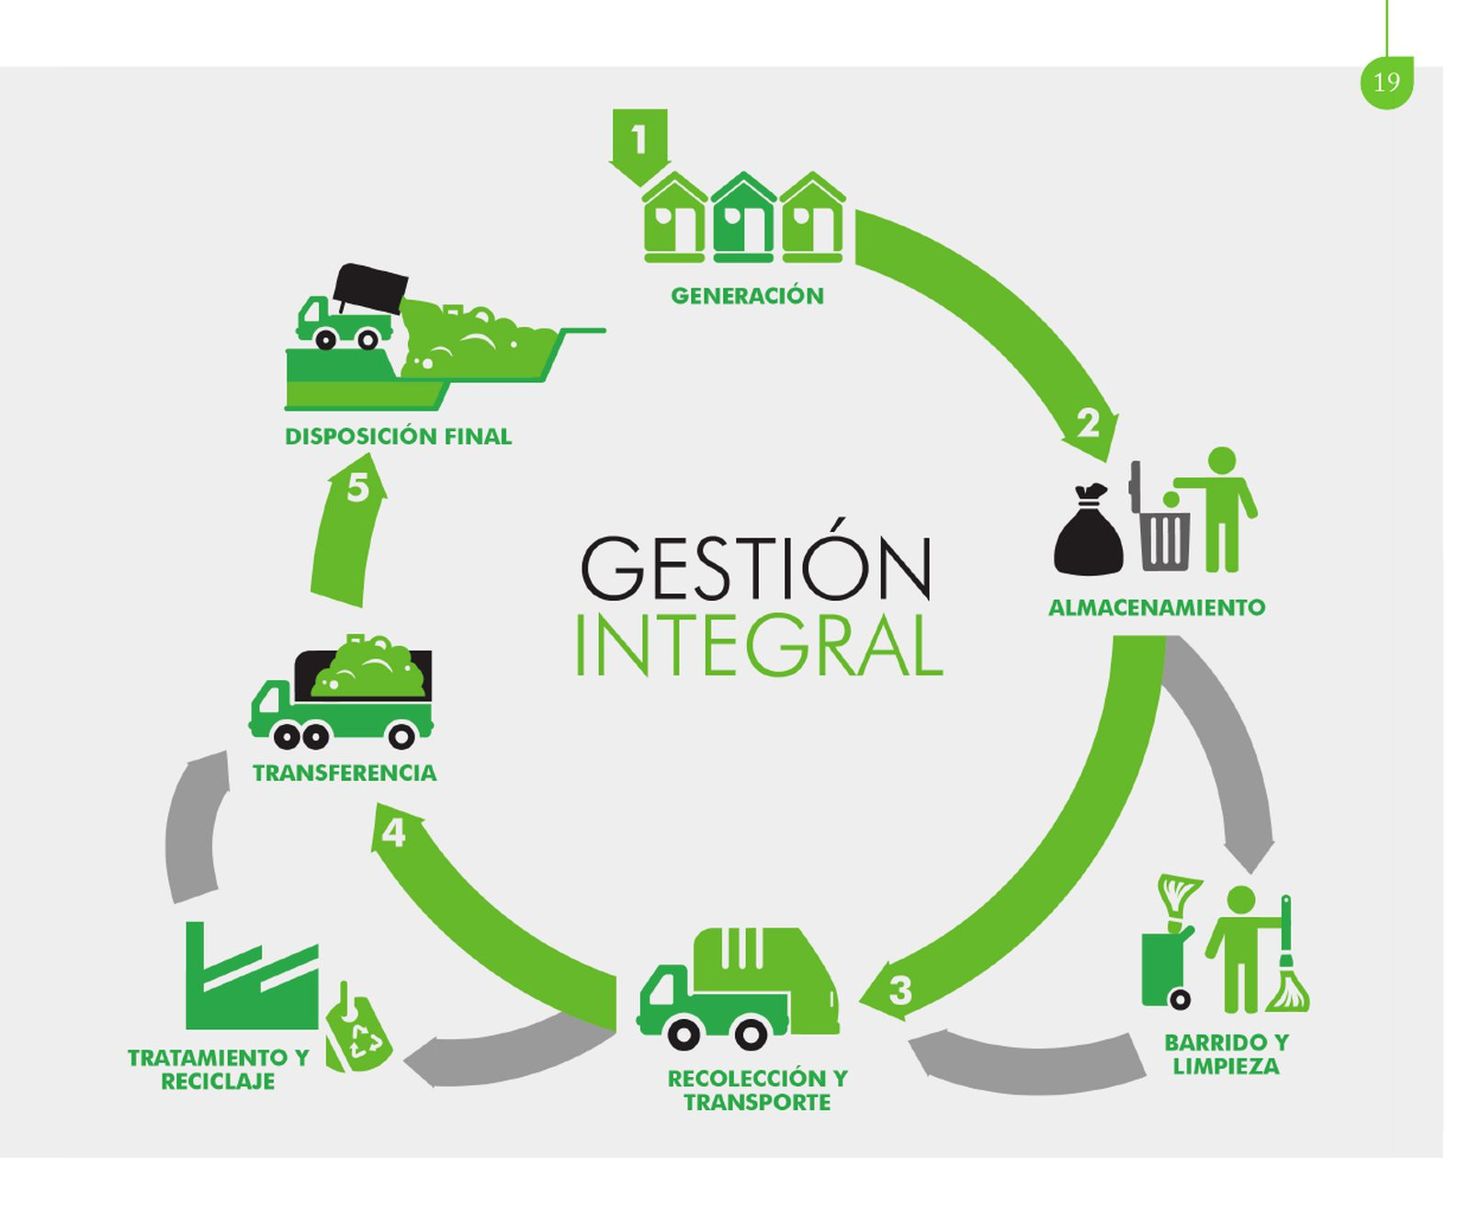
Municipalidad Provincial de Puno
GERENCIA DE GESTION INTEGRAL DE RESIDUOS SOLIDOS

Slide 3

Municipalidad Provincial de Puno
GERENCIA DE GESTION INTEGRAL DE RESIDUOS SOLIDOS
1.- VALORIZACION DE LOS RESIDUOS SOLIDOS INORGANICOS PROGRAMA DE SEGREGACION EN LA FUENTE.
2.- VALORIZACION DE LOS RESIDUOS SOLIDOS ORGANICOS- COMPOST.
3.- ERRADICACION DE PUNTOS CRITICOS.
4.- PROGRAMA DE EDUCACION,CULTURA Y CIUDADANIA AMBIENTAL.

Slide 4

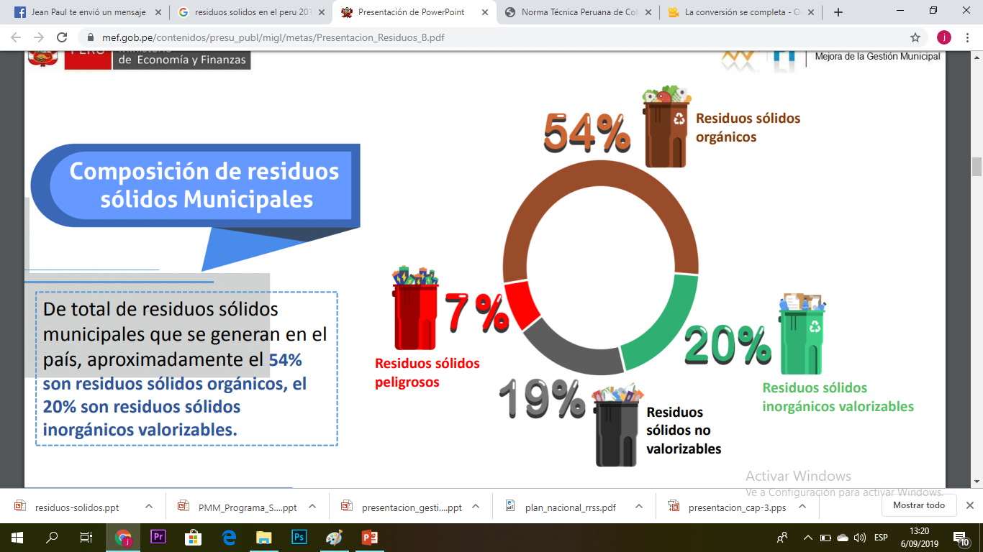
Municipalidad Provincial de Puno
GERENCIA DE GESTION INTEGRAL DE RESIDUOS SOLIDOS

Slide 5
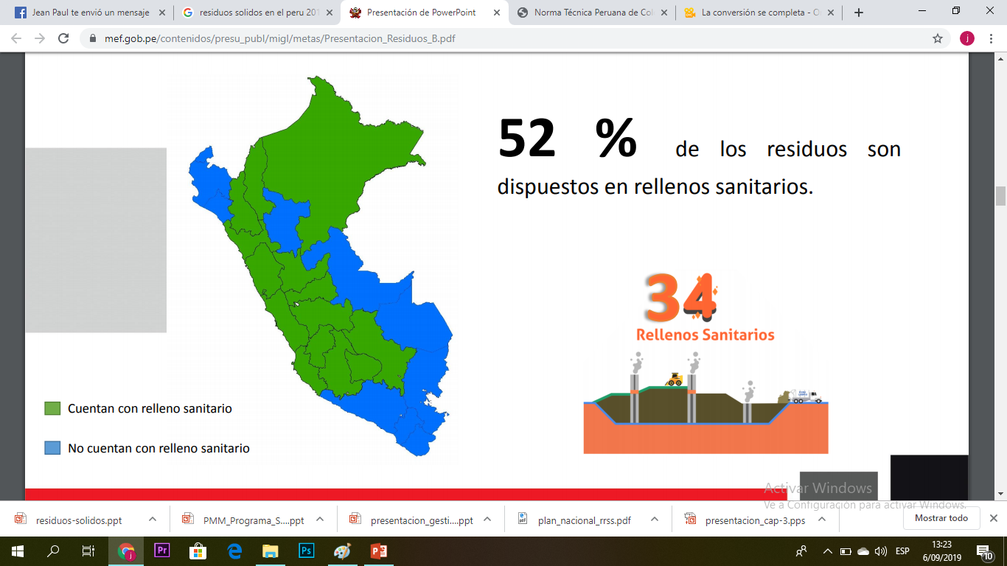
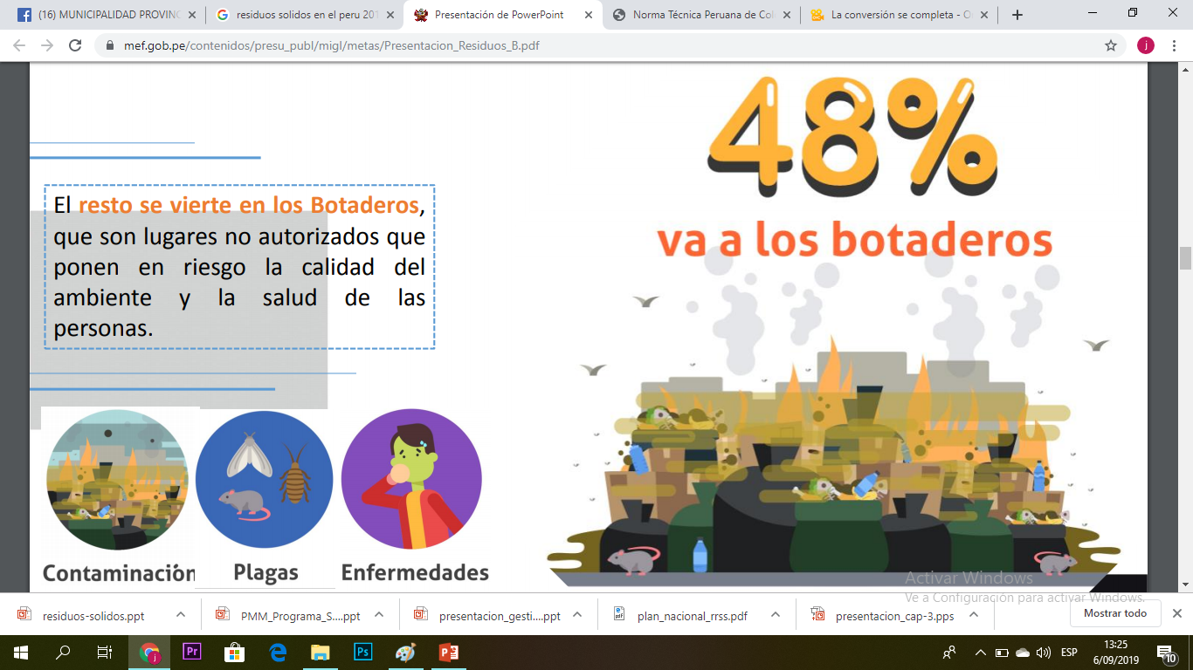

Slide 6
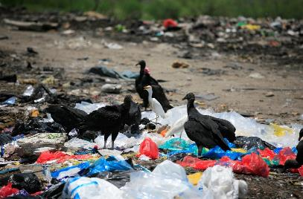
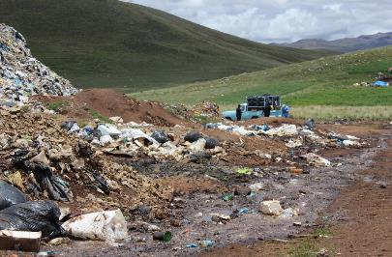
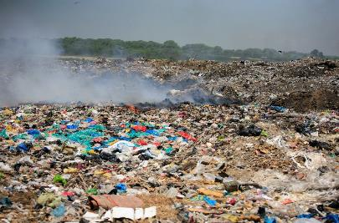
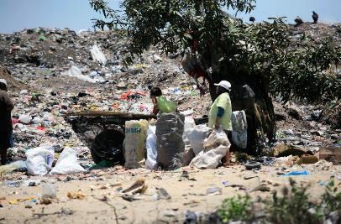
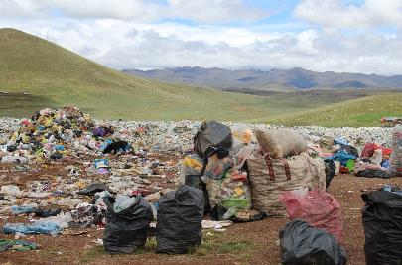
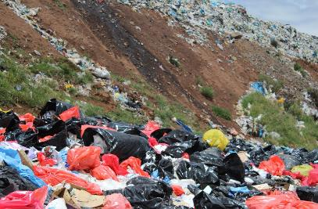
“Mitigar los efectos ambientales negativos que la inadecuada disposición de los residuos ha generado sobre los recursos naturales y la salud de la población”
OBJETIVO
Vectores
Lixiviados
Quema
Reciclaje informal: Incluye niños, mujeres, ancianos

Slide 7


EL INCREMENTO DE LOS RESIDUOS SOLIDOS SE PRODUCE POR TRES FACTORES
Municipalidad Provincial de Puno
GERENCIA DE GESTION INTEGRAL DE RESIDUOS SOLIDOS
INCREMENTO POBLACIONAL
CONSUMISMO
MANEJO INEFICENTE
Si no eres parte de la solución eres parte del problema

Slide 8
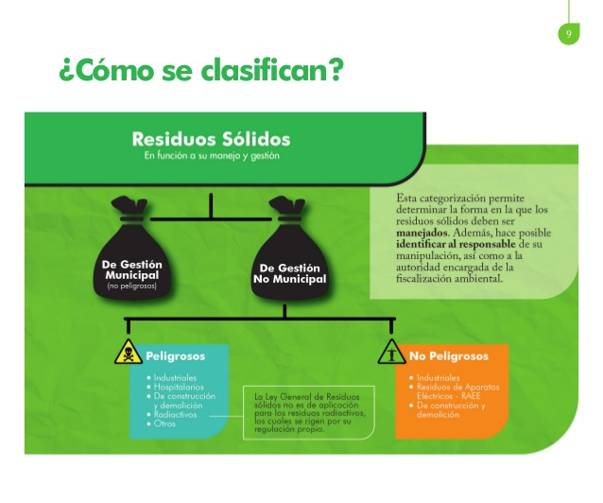

Slide 9
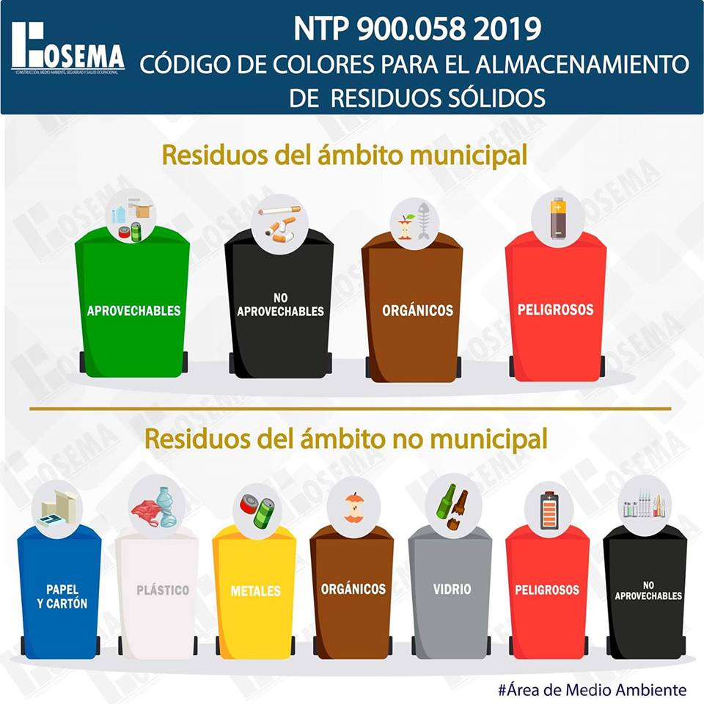
NORMA TECNICA

Slide 10
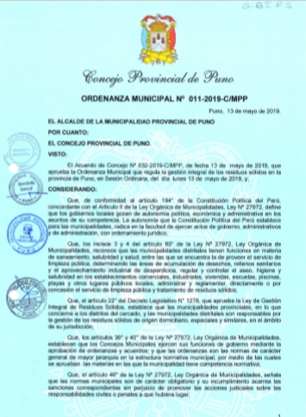
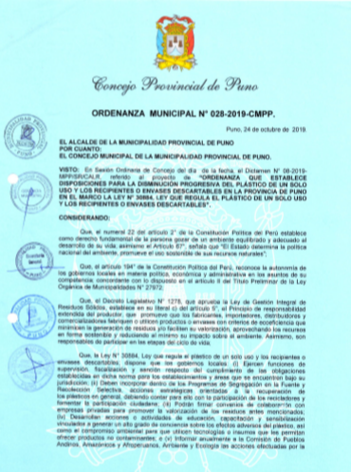

ORDENANZA MUNICIPAL 011 MPP-2019
ORDENANZA MUNICIPAL 028 MPP-2019

Slide 11

I. VALORIZACION DE RESIDUOS SOLIDOS INORGANICOS
PROGRAMA DE SEGREGACION EN LA FUENTE Y RECOLECCION SELECTIVA DE RESIDUOS SOLIDOS

Slide 12
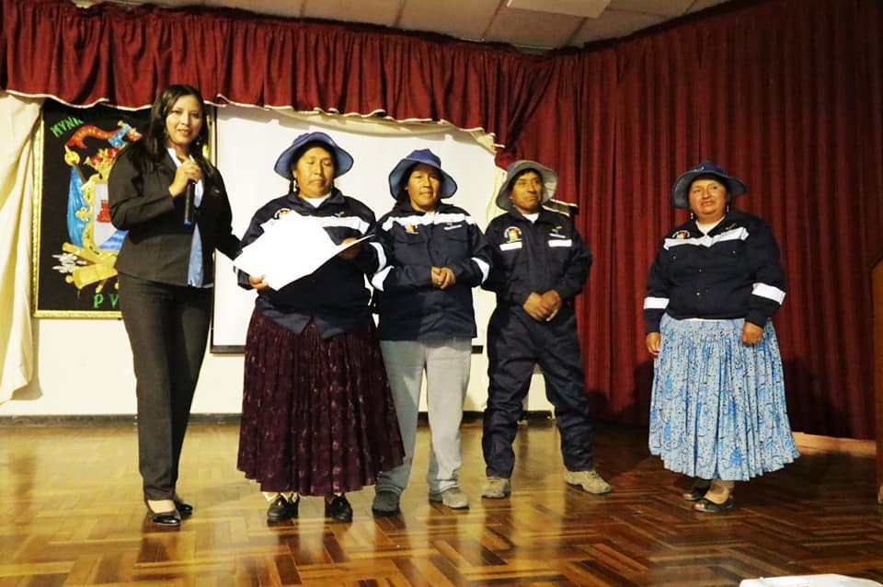
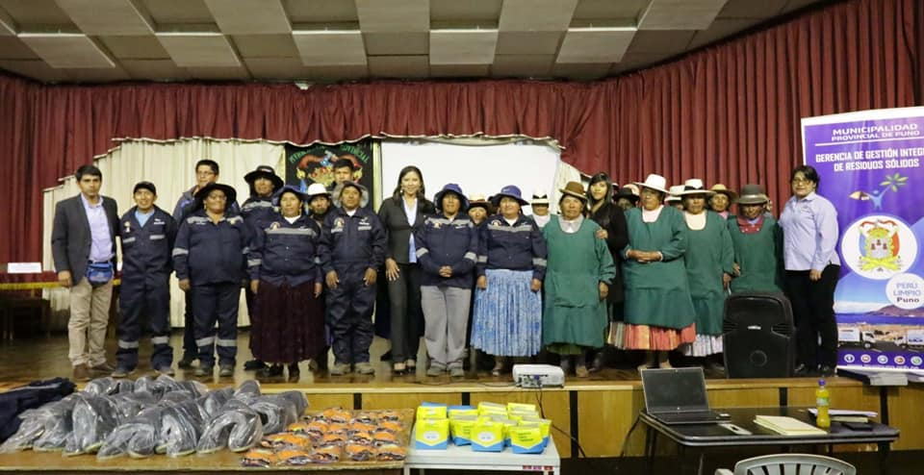
I.- FORMALIZACION DE ASOCIACIONES DE RECICLADORES
1.-Asociación de Recicladores INVER METAL
2.-Asociación de Recicladores MULTISERVICIOS FLORES
3.-Asociación de Recicladores RESICLAS DEL SUR
4.-Asociación de Recicladores EL NUEVO AMANECER
5.-Asociación de Recicladores CANCHARANI PUNO
Ley Nº 29419, Ley que Regula la Actividad de los Recicladores.
FORMALIZACION DE 5 ASOCIACIONES DE RECICLADORES
Notes:
Asociacion de Recicladores INVER METAL

Slide 13
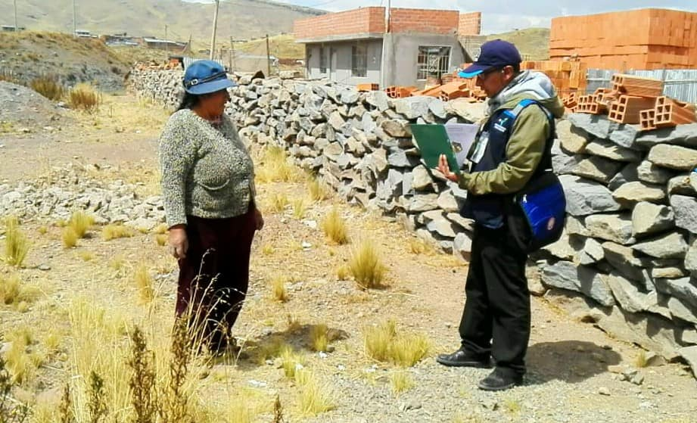
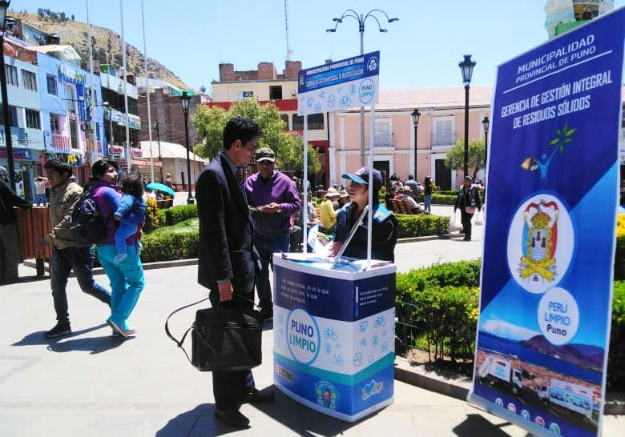
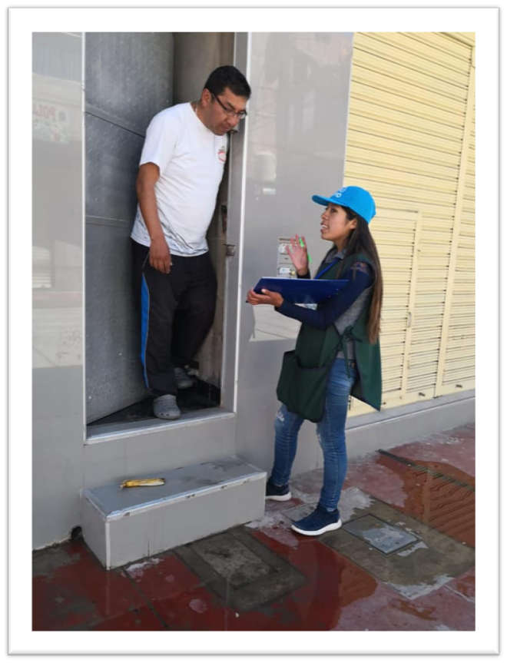
I.- SENSIBILIZACION Y EMPADRONAMIENTO SOBRE EL PROGRAMA DE SEGREGACION EN LA FUENTE Y RECOLECCION SELECTIVA DE RESIDUOS SOLIDOS INORGANICOS REAPROVECHABLES
Para el año 2019 se viene trabajando con una participación activa de: 10,433 ( viviendas, establecimientos comerciales e Instituciones) que representa el 20 % de la población total del Distrito de Puno, en donde se realiza la capacitación de forma personalizada.
10158 VIVIENDAS PARTICIPANTES
220 ESTABLECIMIENTOS COMERCIALES
55 INSTITUCIONES EDUCATIVAS

Slide 14
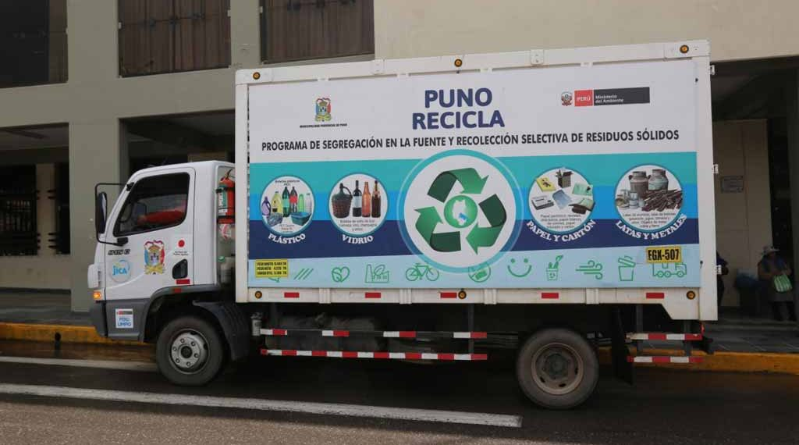
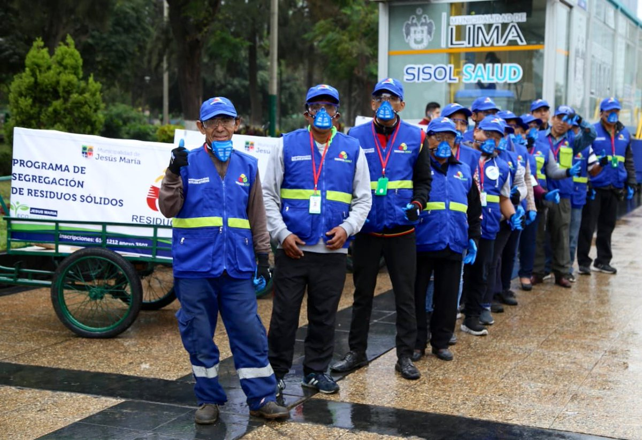
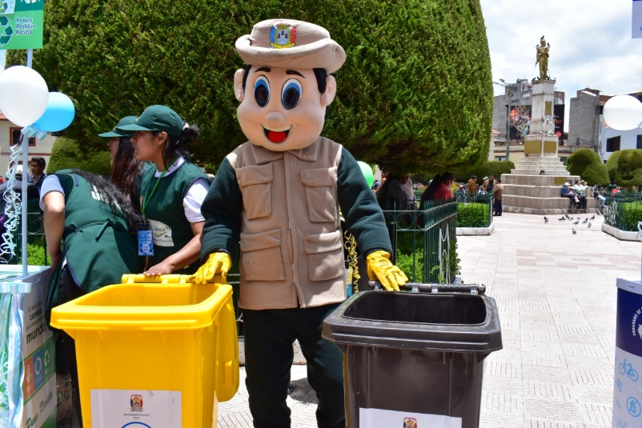
CAMPAÑA EN CASA YO RECICLO
CAMPAÑA EN CASA YO RECICLO
RECICLADORES FORMALIZADOS
RECOLECCION SELECTIVA- CAMION BARANDA
PROMOTORES AMBIENTALES

Slide 15
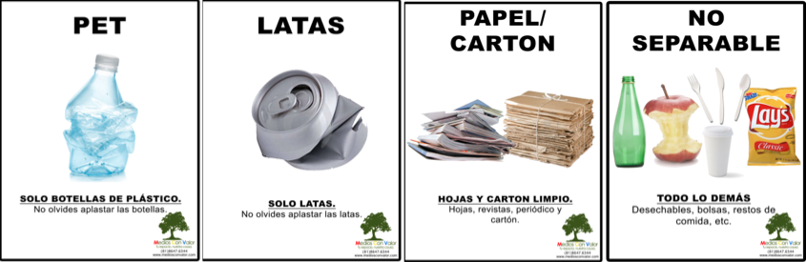
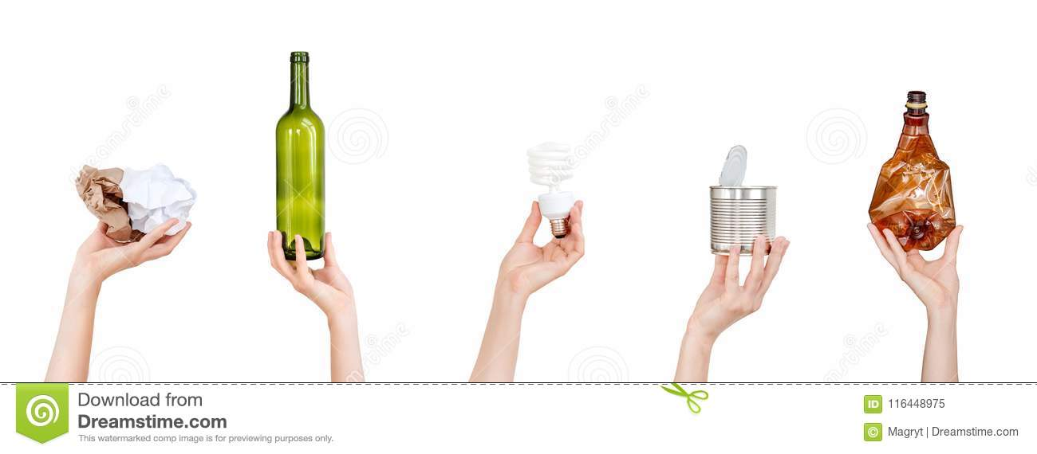
¿QUE SE PUEDE SEGREGAR?

Slide 16



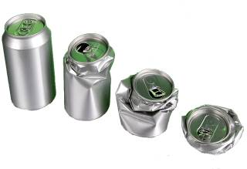
TIEMPO DE DESCOMPOSICIÓN DE LOS RESIDUOS SÓLIDOS.
+ 30 años
200 a 400 años
500 años
1 millón años
Los tiemPos de degradación pueden variar en función a la humedad, la temperatura y las características del residuo.

Slide 17
II. VALORIZACION DE LOS RESIDUOS SOLIDOS ORGANICOS
II. VALORIZACION DE RESIDUOS SOLIDOS ORGANICOS
PROGRAMA DE SEGREGACION EN LA FUENTE Y RECOLECCION SELECTIVA DE RESIDUOS SOLIDOS

Slide 18
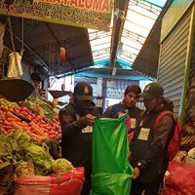
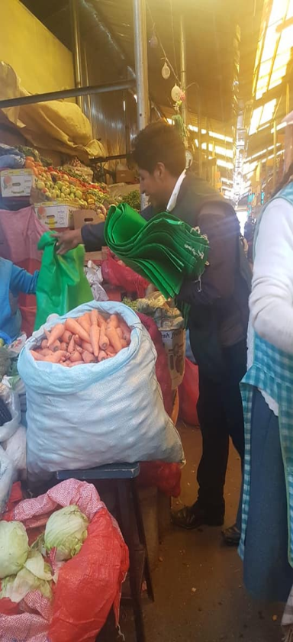
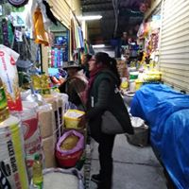
-SENSIBILIZACION Y EMPADRONAMIENTO
Para el año 2019 se viene trabajando con (CUATRO MERCADOS, ESTABLECIMIENTOS COMERCIALES, QUINTAS, RESTAURANT, HOTELES Y FERIA SABATINA) que representa mas del 50% de la generación de residuos orgánicos de la población total del Distrito de Puno, en donde se realiza la capacitación de forma personalizada y masiva sobre los residuos inorgánicos que han de segregar.
RECOLECCION SELECTIVA

Slide 19
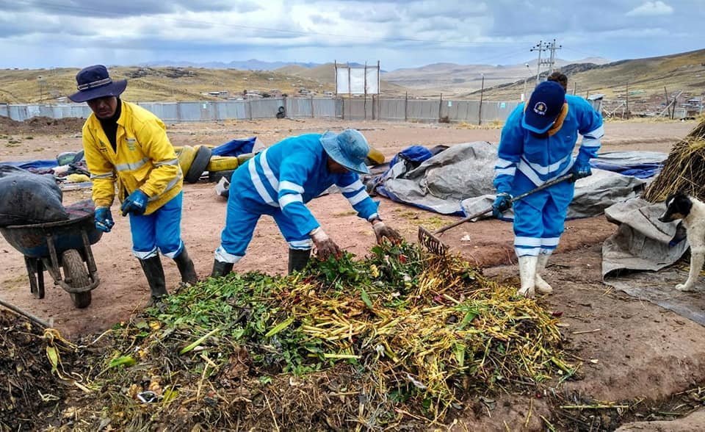
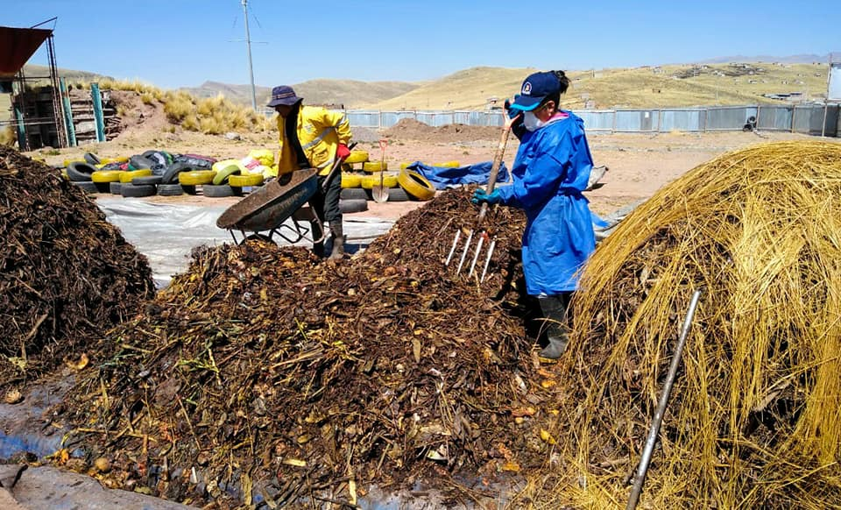
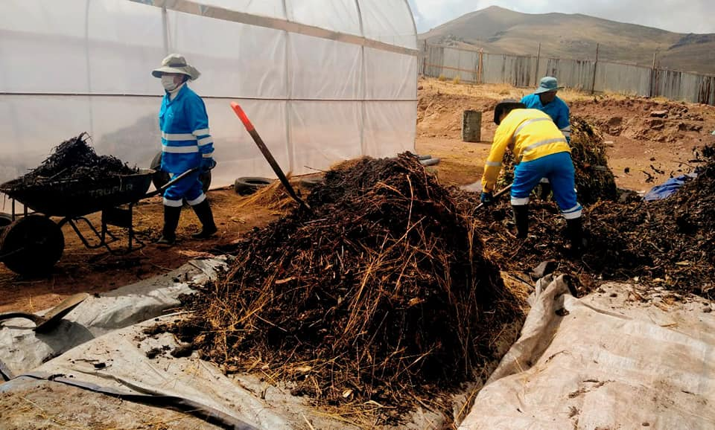
PLANTA PILOTO DE COMPOSTAJE

Slide 20
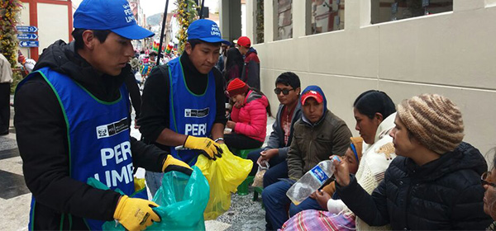
ESTRATEGIAS DE EDUCACION AMBIENTAL

Slide 21
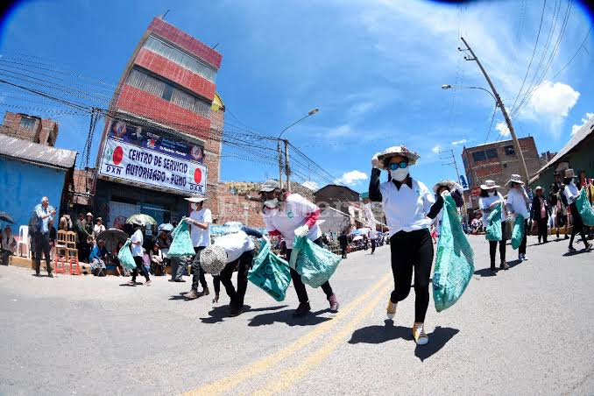
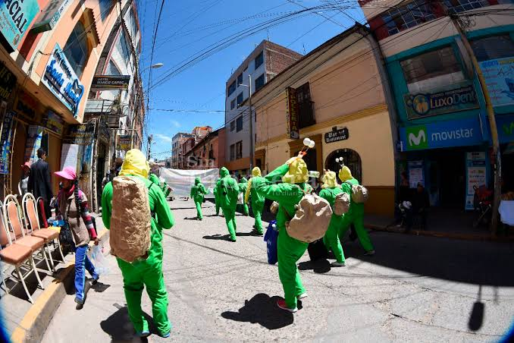
PROMOTORES AMBIENTALES JUVENILES

Slide 22



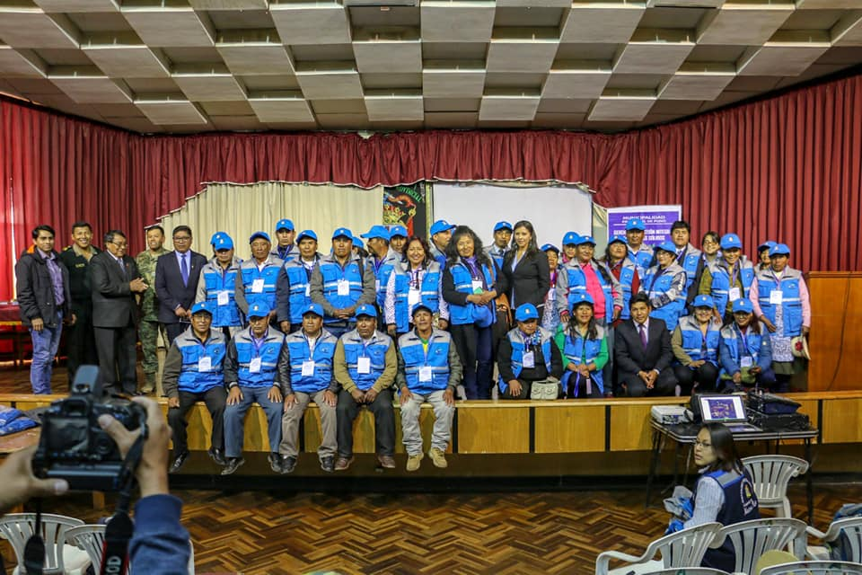
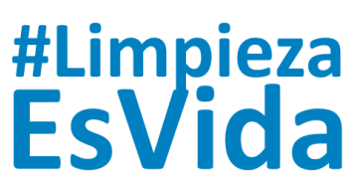

Municipalidad Provincial de Puno
GERENCIA DE GESTIÓN INTEGRAL DE RESIDUOS SOLIDOS
PROMOTORES AMBIENTALES COMUNITARIOS
PUNO
LIMPIO
GERENCIA DE GESTIÓN INTEGRAL DE RESIDUOS SÓLIDOS
GERENTE Blga. Claudia Ramos Nina

Slide 23
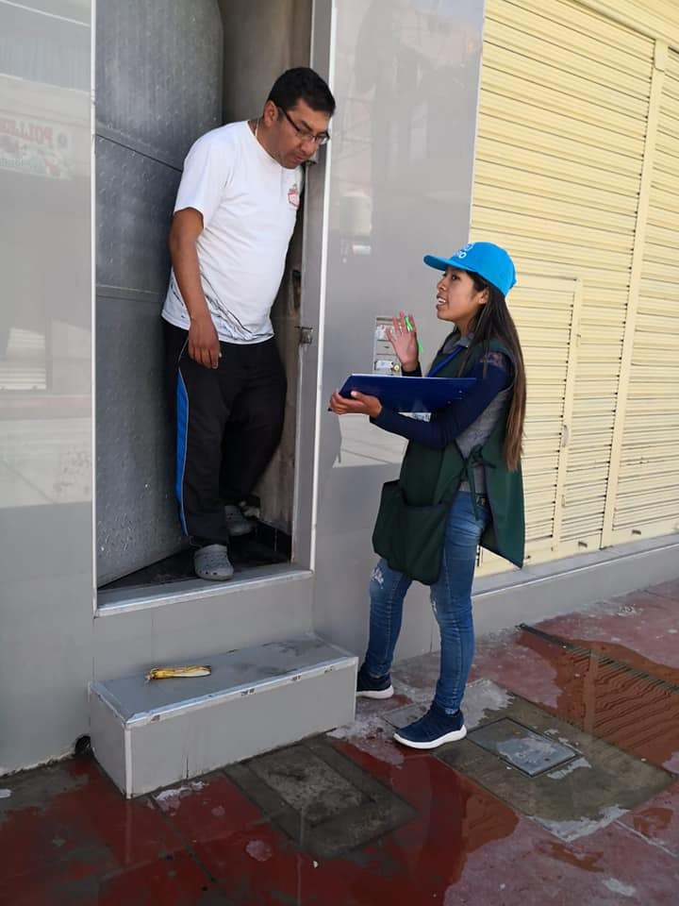
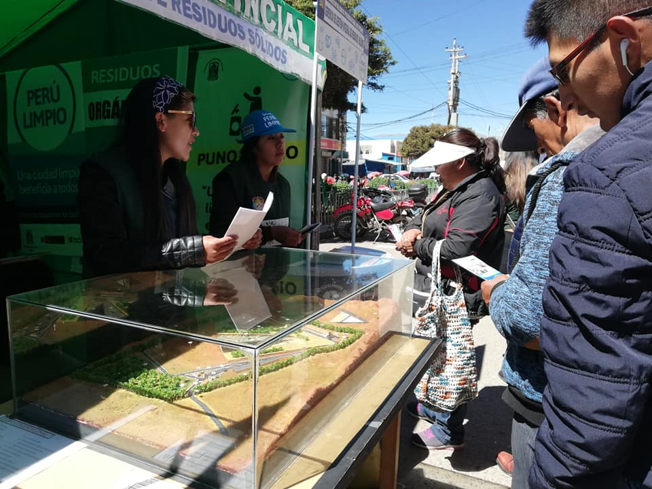
SENSIBILIZACION AMBIENTAL

Slide 25
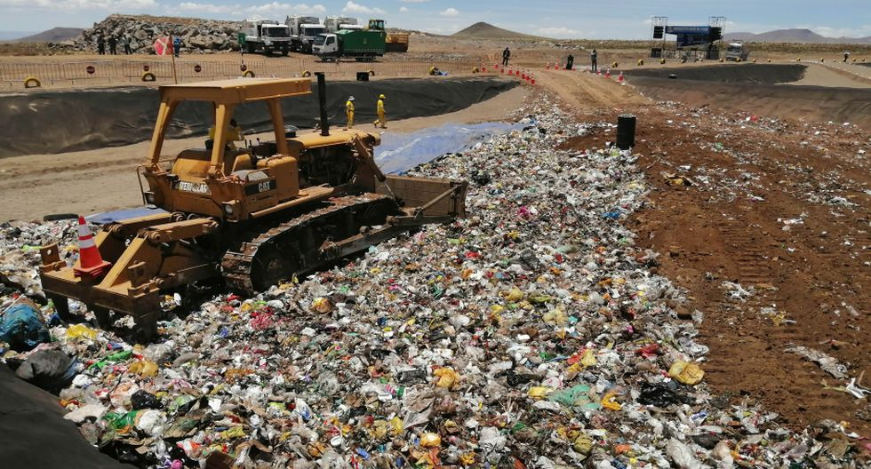
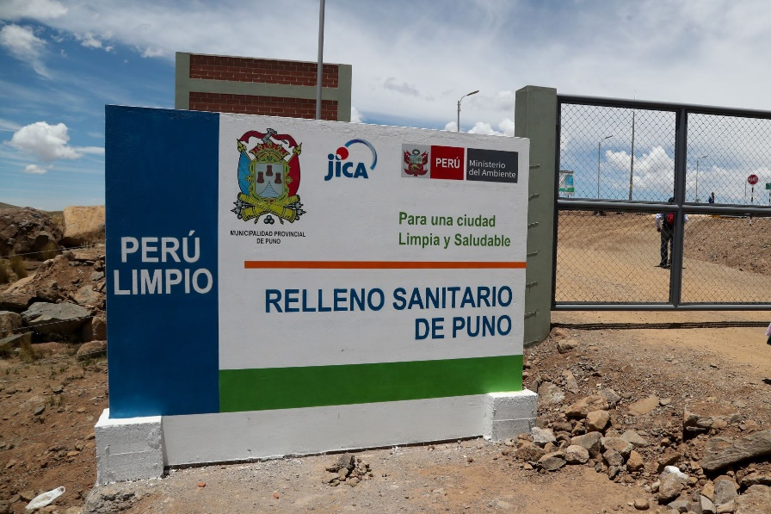

Slide 26
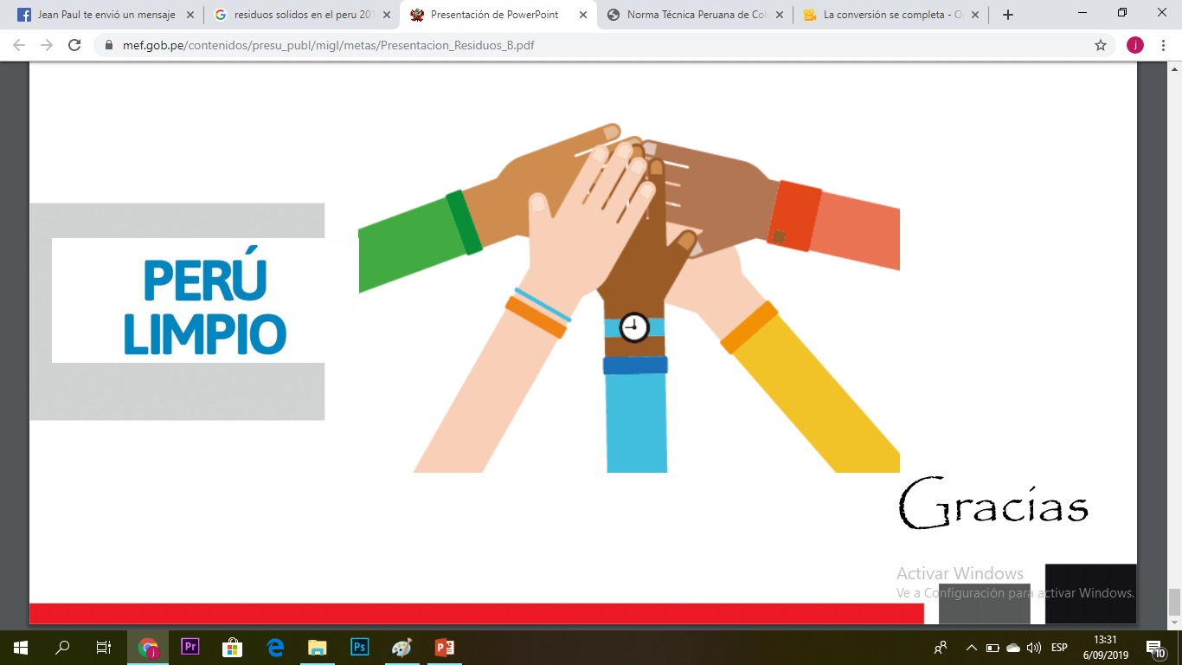
PUNO CULTO, LIMPIO Y SIN PLASTICO.

